Slide 1
DATA ANALYSIS
מגמת מידע ונתונים

Slide 2
https://youtu.be/uP4bv0maXyU

Slide 4
השינוי המתרחש בעולם העבודה
במגמה שלנו לומדים ניהול פרויקטים,
יזמות ויצירתיות, חשיבה ביקורתית וניתוח נתונים
כל מה שנחוץ למקצועות המחר

Slide 5
אנליסטים-מנתחי נתונים

Slide 6
עבודתו של מנתח נתונים

Slide 7
מודיעין 8200

Slide 8
מגמה טכנולוגית 15 יח"ל הסמכה טכנולוגית 3.3

Slide 9
מקצוע מבוא
ערבית/ פסיקה/ ביולוגיה 5 יח"ל
כיתה יב'
כיתה יא'
כיתה י'
מקצוע התמחות
מידע וידע באינטרנט
5 יח"ל
מקצוע מוביל
ניתוח ואיתור מידע 5 יח"ל
מקצוע מוביל
ניתוח ואיתור מידע
פרוייקט גמר מתחילים בכיתה יא' נבחנים בכיתה יב'
מבחן מתוקשב 70%
חומר פתוח
הערכה חלופית 30%

Slide 10
מתמטיקה
אנגלית הקבצה א'
מקצועות רבי מלל ושפת אם
תנאי קבלה
70 ומעלה הקבצה א'
ממוצע 80 ומעלה

Slide 11
המגמה מיועדת לתלמידים מצטיינים בעלי יכולות שפתיות מעולות תלמידים שאוהבים מקצועות רבי מלל ומעוניינים לקבל כלים וידע, להיות גורם מפתח במקצוע נדרש מאוד בעולם הטכנולוגי של המאה ה 21.

Slide 12
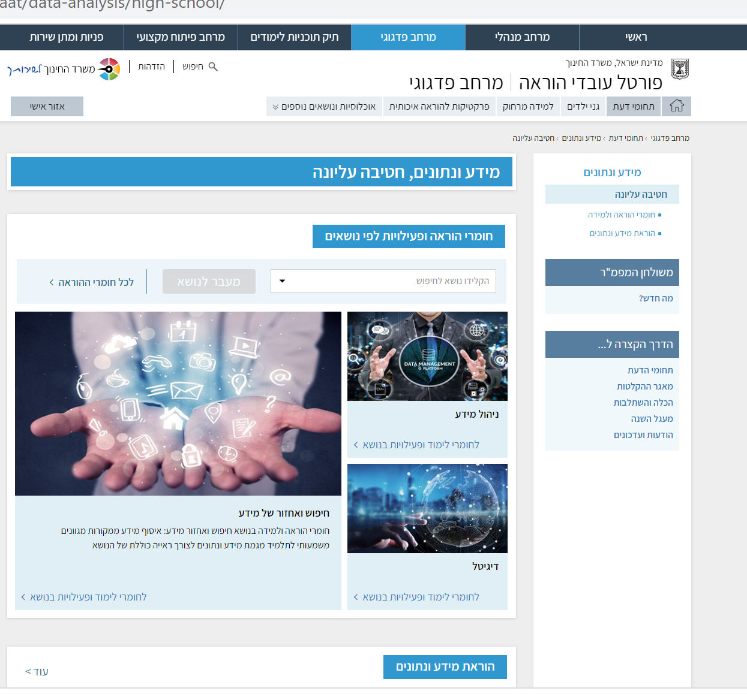
📊
תודה
https://pop.education.gov.il/tchumey_daat/data-analysis/

Slide 13
THANKS

